Slide 1
Melhoria Da Qualidade Da Atenção Ao Pré-Natal e Puerpério Da UBS Casa de Saúde Mecejana, Boa Vista/RR
Marcos Roberio Barbosa de Santana
Orientador (T5): Pablo Viana Stolz
Boa vista , 2015

Slide 2
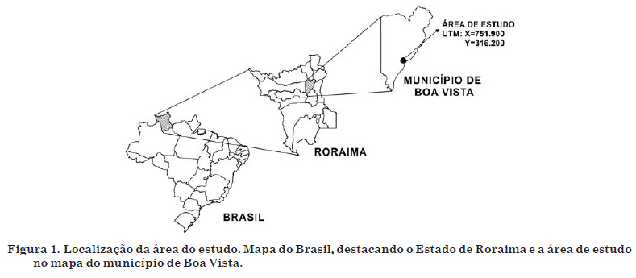
Introdução
Estado de Roraima, 507.600 habitantes (IBGE)
Município de Boa Vista, 314.900 habitantes (IBGE)
Possui 33 UBS
Possui cinco laboratório público
Possui dos unidade CEO

Slide 3
Caracterização da UBS Mecejana
Situada na zona urbana, periferia da zona Oeste do município de Boa Vista
UBS estruturada
Possui equipe incompletas(duas equipe)
População cadastrada: 8.200 habitantes
População-alvo da intervenção: 1,0%

Slide 4
Situação da UBS antes da intervenção
Equipes sem médicos
Registros desatualizados
Poucas informações nos prontuários
Ausência de registro de acompanhamento das gestantes pelos médicos
Agendamento só para a enfermagem
Ausência de atendimento odontológico da gestante.

Slide 5
Objetivos
GERAL
Melhorar a qualidade da atenção ao Pré-Natal e ao Puerpério
ESPECÍFICOS
Aumentar a cobertura do pré-natal.
Melhorar a qualidade da atenção ao pré-natal e puerpério.
Aumentar a adesão ao pré-natal e das mães ao puerpério.
Melhorar o registro das informações do programa de pré-natal e puerpério.
Mapear as gestantes de risco.
Promover a saúde no pré-natal.
Orientar 100% das gestantes sobre higiene bucal.
Ampliar a cobertura de pré-natal e puerpério.

Slide 6
METODOLOGIA
A intervenção foi desenvolvida no período de 16 semanas na Unidade de Saúde da Família (USF) Casa de Saúde Mecejana no Município de Boa Vista, RR.

Slide 7
RESULTADOS

Slide 8
Meta 1.1. Alcançar 100% de cobertura das gestantes cadastradas no programa de Pré-natal da Unidade de saúde.

Slide 9
Meta 2.1: Garantir a 100% das gestantes o ingresso no primeiro trimestre de gestação

Slide 10
Meta 2.2: Realizar pelo menos um exame ginecológico por gestante em 100% delas.
Meta 2.3: Realizar pelo menos um exame de mamas em 100% das gestantes.

Slide 11
Meta 2.4: Garantir a 100% das gestantes a solicitação de exames laboratoriais de acordo com protocolo.
Meta 2.5: Garantir a 100% das gestantes a prescrição de sulfato ferroso e ácido fólico conforme protocolo.

Slide 12
Meta 2.6: Garantir 100% das gestantes com vacina antitetânica em dia.
Meta 2.7: Garantir que 100% das gestantes com vacina contra hepatite B em dia.
Mês 1: 29 gestantes
Mês 2: 34 gestantes
Mês 3: 28 gestantes

Slide 13
Meta 2.8: Realizar avaliação da necessidade de atendimento odontológico em 100% das gestantes durante o pré-natal.

Slide 14
Meta 2.9: Garantir a primeira consulta odontológica programática para 100% das gestantes cadastradas.

Slide 15
Objetivo 3. Melhorar a adesão ao pré-natal.
Meta 3.1: Realizar busca ativa de 100% das gestantes faltosas às consultas de pré-natal.

Slide 16
Objetivo 4. Melhorar o registro do programa de pré-natal.
Meta 4.1: Manter registro na ficha espelho de pré-natal/vacinação em 100% das gestantes.

Slide 17
Objetivo 5. Realizar avaliação de risco.
Meta 5.1: Avaliar risco gestacional em 100% das gestantes.

Slide 18
Objetivo 6: Promover a saúde no pré-natal.
Meta 6.1: Garantir a 100% das gestantes orientações nutricional durante a gestação.

Slide 19
Meta 6.2: Promover o aleitamento materno junto a 100% das gestantes.

Slide 20
Meta 6.3: Orientar 100% das gestantes sobre os cuidados com o recém-nascido

Slide 21
Meta 6.4: Orientar 100% das gestantes sobre anticoncepção após o parto.
Mês 1: 32 gestantes
Mês 2: 33 gestantes
Mês 3: 28 gestantes

Slide 22
Meta 6.5: Orientar 100% das gestantes sobre os riscos do tabagismo e do uso de álcool e drogas na gestação.
Meta 6.6: Orientar 100% das gestantes sobre higiene bucal.
Conseguimos contemplar 100% das usuárias nos três meses da intervenção.

Slide 23
Meta 1.1: Garantir a 100% das puérperas cadastradas no programa de Puerpério da Unidade de Saúde consulta puerperal antes dos 42 dias após o parto.

Slide 24
Objetivo 2: Melhorar a qualidade da atenção às puérperas na unidade de saúde
Meta 2.1: Examinar as mamas em 100% das puérperas cadastradas no Programa.
Meta 2.2: Examinar o abdome em 100% das puérperas cadastradas no Programa.
Obtivemos 100% durante os três meses

Slide 25
Meta 2.3: Realizar exame ginecológico em 100 % das puérperas cadastradas no Programa.

Slide 26
Meta 2.4: Avaliar o estado psíquico em 100% das puérperas cadastradas no Programa.
Obtivemos 100% durante os três meses.

Slide 27
Meta 2.5: Avaliar intercorrências em 100% das puérperas cadastradas no Programa.

Slide 28
Meta 2.6. Prescrever a 100% das puérperas um dos métodos de anticoncepção.
Meta 3.1: Realizar busca ativa em 100% das puérperas que não realizaram a consulta de puerpério até 30 dias após o parto.
Meta 4.1: Manter registro na ficha de acompanhamento do Programa 100% das puérperas.
Meta 5.1: Orientar 100% das puérperas cadastradas no Programa sobre os cuidados do recém-nascido.
Obtivemos 100% durantes os três meses

Slide 29
Meta 5.2: Orientar 100% das puérperas cadastradas no Programa sobre aleitamento materno exclusivo.
Meta 5.3: Orientaremos 100% das puérperas cadastradas no Programa sobre planejamento familiar.
Mês 1: 14 puérperas
Mês 2: 17 puérperas
Mês 3: 21 puérperas

Slide 30
Discussão
Obteve-se a percepção da importância do papel de cada membro da equipe para se alcançar o objetivo final. Esse processo envolveu individualmente cada profissional na identificação, reflexão e busca pela melhoria dos indicadores de saúde do pré-natal e do puerpério, além de fortalecer o espírito de “equipe” dentro da UBS. Como parte da intervenção, a capacitação da equipe foi uma etapa muito produtiva e esclarecedora que foi mostrando a importância da participação e envolvimento de todos, foi a demonstração da satisfação e interesse.

Slide 31
Reflexão Crítica
O curso tem uma linguagem agradável e de fácil entendimento, conta com orientadores capacitados e profundo conhecedores dos temas abordados. Seus conhecimentos e orientações sobre engajamento público são fundamentais para aproximar os profissionais e a comunidade na busca de soluções.

Slide 32
Por fim, considerei a especialização um excelente mecanismo de conhecimento e atualização para a prática clínica e diária na atenção básica, além de fundamental para aumentar o vínculo do médico com a comunidade, inserindo verdadeiramente o profissional neste contexto.

